Slide 1
Génie Logiciel
Lundi 07 décembre 2015
Antoine Amara, Salim Aissaoui, JF Durand, Julien Leclercq

Slide 2
Introduction
But
Objectif
Système simple (Projection simple, Ajout d’un écran,..etc)
Hiérarchisé (Grades d’utilisateurs)
Accessible (A tout le monde)

Slide 3
Plan
Architecture Logicielle ………………………………….…P4
Diagramme des principaux CU…………………………..P7
Hiérarchisation des CU……………………………………P11
3 Descriptions……………………………………………….P14
Diagrammes des CU
Diagrammes de classes
Scénarios Abstraits
DSS simple & avancés
Visualisation via la Maquette

Slide 4
Architecture Logicielle
Descriptions des paquetages, classes et relations.

Slide 5
Conditions d’utilisation empaquetées
Concept |  | Type | Paquet
administrateur |  | acteur | Utilisateur
employé | utilisateur | acteur
employé supérieur |  | acteur
invité/intervenant externe |  | acteur
ajouter utilisateur | gestion utilisateur | cu
supprimer utilisateur
modifier utilisateur
ajout d'un écran au système | gestion écran | cu | Ecran
lister les écrans
suppression d'un écran au système
affichage d'un slide sur un ecran |  | cu
affichage d'un slide sur plusieurs écrans |  | cu
Batiment |  | objet
groupe d'écran |  | objet
ecran |  | objet
création d'un groupe d'écran | gestion groupe écran | cu
modification d'un groupe d'écran
suppression d'un groupe d'écran
ajout d'un ecran a un groupe | gestion écran/groupe | cu
modification d'un écran dans le groupe
suppresion d'un ecran dans un groupe
connexion à l'application |  | cu | ReseauSociaux
Affichage de tweets | affichage de flux de réseaux sociaux | cu
Affichage de flux facebook |  | cu
Application |  | objet | Main
Projection |  | objet | Projection
ProjectionMultiple |  | objet
Annotation de slideshow |  | cu
Scinder l'écran en deux |  | cu
Gérer l'affiche d'un slideshow sur l'écran |  | cu

Slide 6
Sous-Paquets
Projection
Réseaux Sociaux
Projection Simple
Projection Multiple
Twitter
Facebook
Possibilité d’ajouter de nouveaux modules pour implémenter d’autres réseaux sociaux.

Slide 7
Diagrammes des principaux CU
Classés par point de vue hiérarchique : Invités, Employé, Employé Supérieur.

Slide 8

Vue d’ensemble : Invité
Action
Action
Projection slideshow sur un écran
Gestion de la projection
Annotation slideshow
Invité

Slide 9
Vue d’ensemble : Employé
Action
Action
Projection slideshow sur plusieurs écran
Connexion à l’application
Scission de l’écran en deux
Employé

Slide 10
Vue d’ensemble : Employé supérieur
Action
Action
Projection de flux de réseaux sociaux
Employé Supérieur

Slide 11
Hiérarchisation des CU
Notes de la MOA, MOE et moyenne.
Justification.

Slide 12
Classification
Concept |  | Type | note MOA | note MOE | Moyenne
administrateur |  | acteur
employé | utilisateur | acteur
employé supérieur |  | acteur
invité/intervenant externe |  | acteur
ajouter utilisateur | gestion utilisateur | cu | 1 | 1 | 1
supprimer utilisateur
modifier utilisateur
ajout d'un écran au système | gestion écran | cu | 2 | 5 | 3,5
lister les écrans
suppression d'un écran au système
affichage d'un slide sur un ecran |  | cu | 5 | 3,5 | 4,25
affichage d'un slide sur plusieurs écrans |  | cu | 5 | 4 | 4,5
Batiment |  | objet
groupe d'écran |  | objet
ecran |  | objet
création d'un groupe d'écran | gestion groupe écran | cu | 1 | 1 | 1
modification d'un groupe d'écran
suppression d'un groupe d'écran
ajout d'un ecran a un groupe | gestion écran/groupe | cu | 2 | 2 | 2
modification d'un écran dans le groupe |  |  | 2 | 1 | 1,5
suppresion d'un ecran dans un groupe |  |  | 2 | 1 | 1,5
connexion à l'application |  | cu | 2 | 1 | 1,5
Affichage de tweets | affichage de flux de réseaux sociaux | cu | 3 | 4 | 3,5
Affichage de flux facebook |  | cu | 3 | 5 | 4
Application |  | objet
Projection |  | objet
ProjectionMultiple |  | objet
Annotation de slideshow |  | cu | 2 | 3 | 2,5
Scinder l'écran en deux |  | cu | 4 | 3 | 3,5
Gérer l'affiche d'un slideshow sur l'écran |  | cu | 2 | 5 | 3,5
- Note MOA
- Note MOE
- Moyenne

Slide 13
Justification
Primaire :
Projection d’un slideshow sur un écran
Projection d’un slideshow sur plusieurs écrans
Secondaire :
Affichage de flux de réseaux sociaux
Ajout d’un écran au système
Tertiaire :
Partie administration
Scission d’écran (gestion des priorités)

Slide 14
Descriptions
Projection d’un slideshow sur un écran.
Projection d’un slideshow sur plusieurs écrans.
Affichage d’un flux twitter.

Slide 15
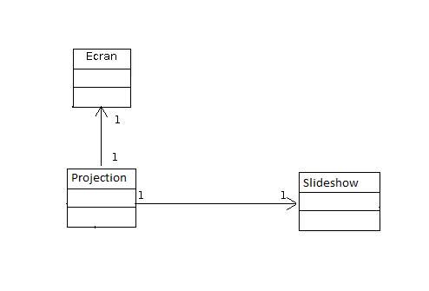
Projection d’un slideshow sur un écran 1/3
Diagramme de CU
Scénario abstrait : projection d’un slideshow sur un écran
But | projeter un slide sur un écran
Acteurs Principaux | Un utilisateur
Pré-conditions | L’utilisateur a lancé l’application depuis l’ordinateur ou son smartphone.
Déclenchement | L’utilisateur veut afficher un slideshow sur un écran
Scénario nominal | L’utilisateur scanne le QR-code (smartphone) ou entre le numéro d’identification d’un écran (PC) L’utilisateur doit alors cliquer sur parcourir et sélectionner son slideshow. Le système valide la disponibilité de l’écran et affiche le slideshow sur l’écran.
Post-conditions | Le système affiche respectivement le slideshow de l’utilisateur sur l’écran sélectionné.
Scénario alternatifs & d’exception | 3.a - [écran déjà utilisé] && [option scinder écran activé] 3.a1 Point d’extension scénario <scinder l’écran en deux> 3.b - [écran utilisé] && [option scinder écran désactivé] 3.b1 le système renvoie un message d’erreur “l’écran est utilisé”
Projection slideshow sur un écran
Invité
Diagramme de classe

Slide 16
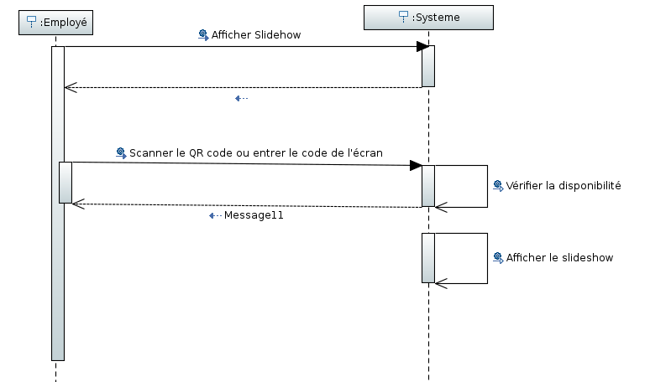
Projection d’un slideshow sur un écran 2/3
DSS Simple

Slide 17
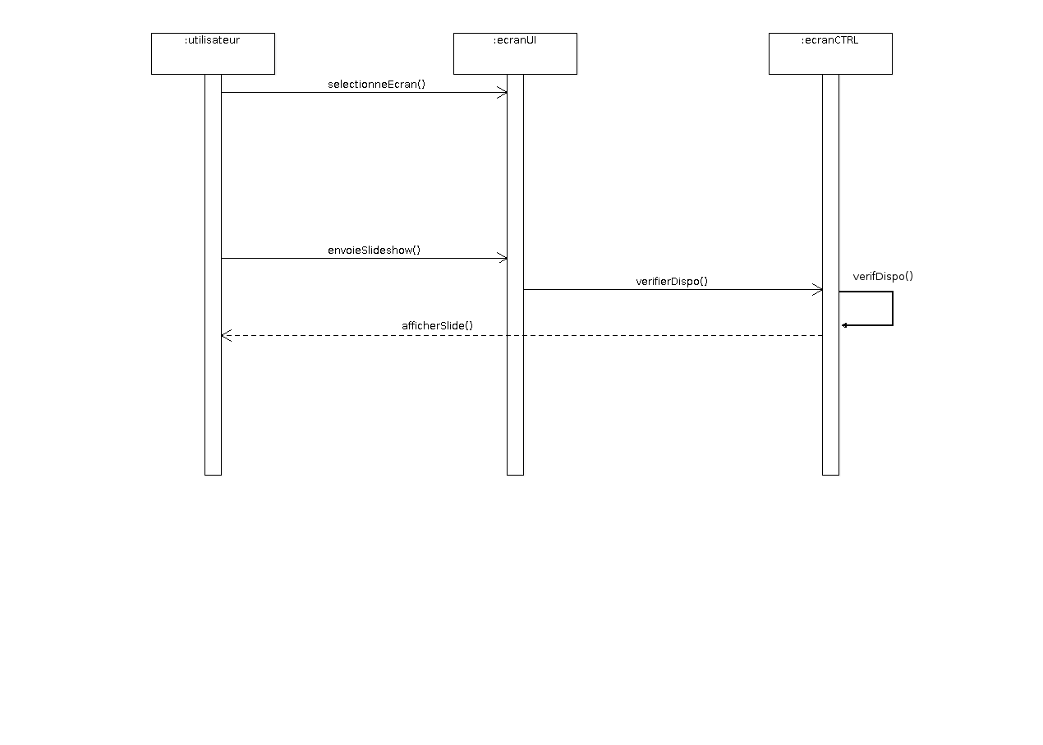
Projection d’un slideshow sur un écran 3/3
DSS avancé

Slide 18
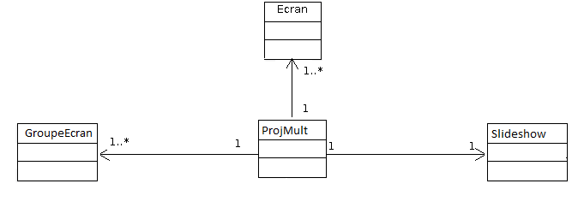
Projection d’un slideshow sur plusieurs écrans 1/3
Scénario abstrait : projection d’un slideshow sur plusieurs écrans
But | projeter un slide sur plusieurs écrans
Acteurs | Un utilisateur
Pré-conditions | L’utilisateur a lancé l’application depuis l’ordinateur ou son smartphone.
Déclenchement | L’utilisateur veut afficher un slideshow sur plusieurs écrans
Scénario nominal | L’utilisateur clique sur projeter sur plusieurs écrans. L’utilisateur clique sur parcourir et choisit son slideshow. Le système construit 2 listes, la liste des écrans disponibles et la liste des groupes d’écrans disponible. L’utilisateur sélectionne les groupes d’écran dans la liste des groupes et éventuellement les écrans supplémentaires dans la liste d’écran. Le système valide que ces écrans sont toujours disponible et lance l’affichage du slideshow
Post-conditions | Le système affiche le slideshow de l’utilisateur sur les écrans sélectionnés.
Scénario alternatifs & d’exception | 3.a - [aucun écran disponible] 3.a1 Le système renvoie un message d’erreur 5.a - [un ou plusieurs écran(s) déjà utilisé] && [option scinder écran activé] 5.a1 Point d’extension scénario <scinder l’écran en deux> 5.a2 Boucle sur 5.à 1 sur les différents écrans scindable. 5.b - [un ou plusieurs écran(s) déjà utilisé] && [option scinder écran désactivé] 5.b1 le système construit la liste des écrans non disponibles 5.b1 le système renvoie un message d’erreur “les écrans sont utilisés” et affiche la liste.
Diagramme de CU
Projection slideshow sur plusieurs écran
Employé
Diagramme de classe

Slide 19
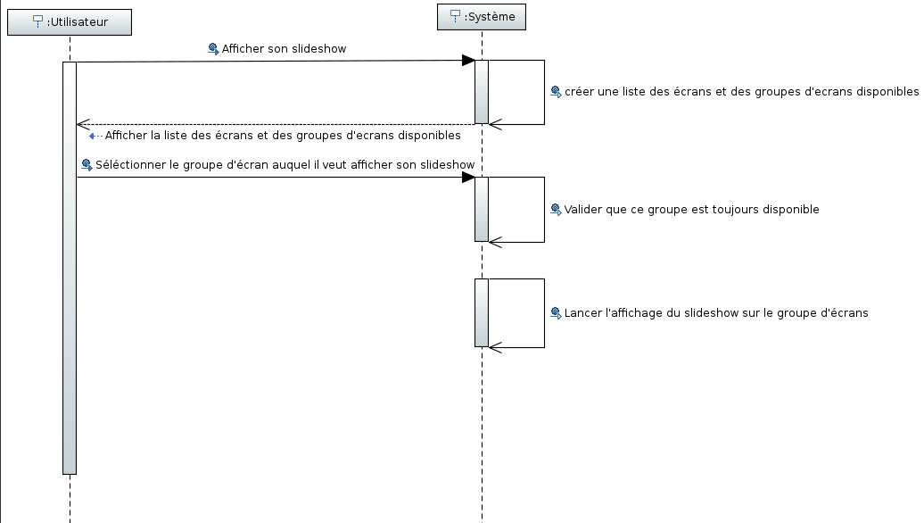
Projection d’un slideshow sur plusieurs écrans 2/3
DSS simple

Slide 20
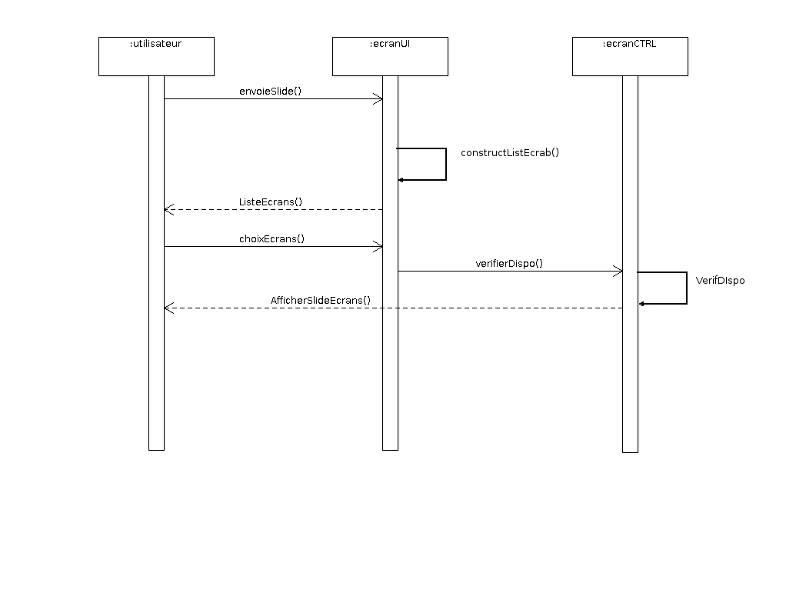
Projection d’un slideshow sur plusieurs écrans 3/3
DSS avancé

Slide 21
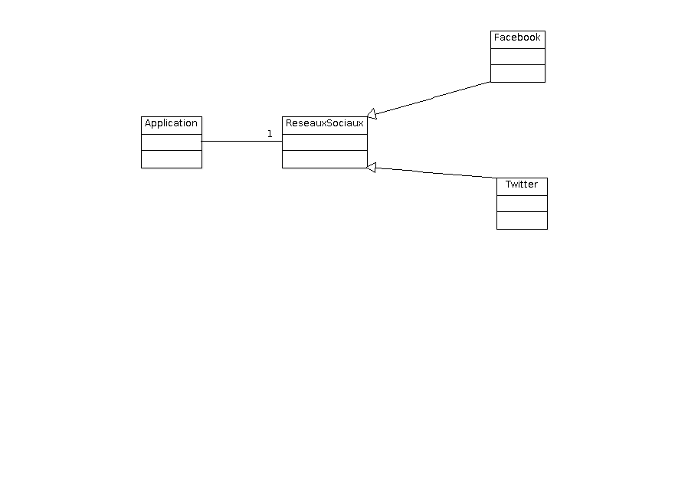
Affichage d’un flux twitter 1/3
Scénario abstrait : Affichage de flux venant de Twitter
But | Afficher les flux venant de Twitter.
Acteurs | Employé supérieur
Pré-conditions | être authentifié en tant qu’employé supérieur et avoir jumelé son compte twitter via le scénario plus haut.
Déclenchement | L’employé supérieur veut afficher des flux venant de Twitter.
Scénario nominal | L’employé clique sur le bouton “afficher flux réseaux sociaux” via la page d’accueil de l’application Le système construit la liste des réseaux sociaux associé à l’utilisateur. L’employé sélectionne le réseau social dont il veut afficher le flux. Et entre un hashtag à rechercher pour l’affichage. Le système contacte l’api twitter avec les informations rentrées et renvoie un message de validation. L’employé sélectionne l’emplacement d’affichage sur l’écran (haut à gauche, haut à droite, bas à gauche, bas à droite) et valide. Retour sur l’écran d’accueil.
Post-conditions | Désormais le flux du réseau social est renvoyé via les écrans lorsqu’un utilisateur tweet avec le hashtag sélectionné.
Scénario alternatifs & d’exception | 2a - [La liste est vide] 2.a1 Le système affiche un message lui signalant qu’aucun compte n’est associé. 3a - [Restreindre la diffusion à l’envoi de tweet uniquement de l’employé] 3.a1 L’utilisateur coche la case “restreindre à mes tweets uniquement 3.a2 le système valide. 6a [Quitter la diffusion de tweets] 6.a1 L’utilisateur clique sur la petite croix en haut a gauche de l’écran d’accueil
Diagramme de CU
Affichage de flux de réseau sociaux
Employé Supérieur
Diagramme de classe

Slide 22
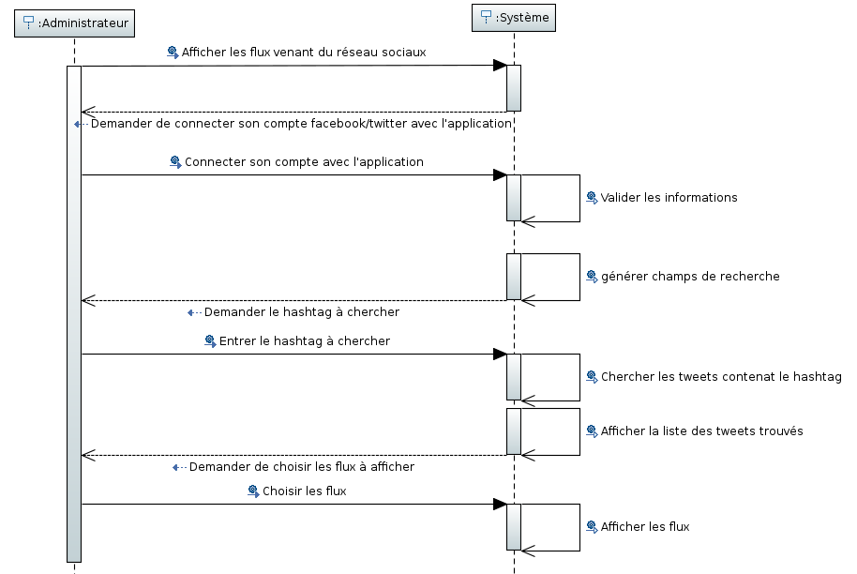
Affichage d’un flux twitter 2/3
DSS simple

Slide 23
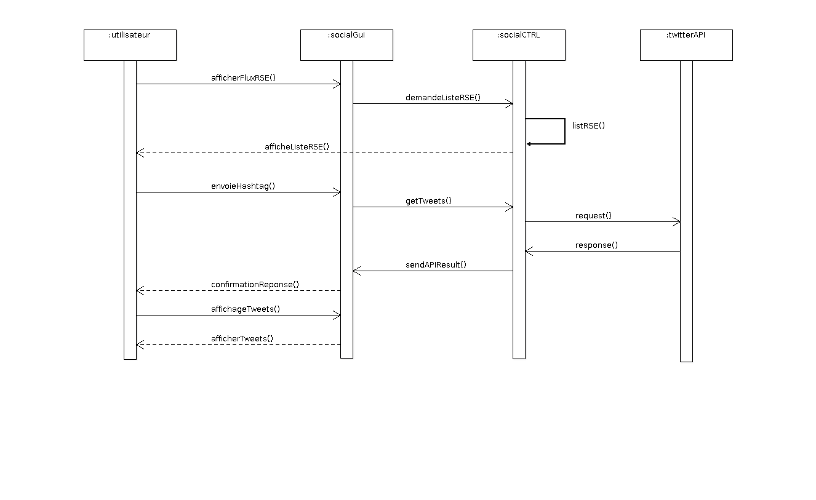
Affichage d’un flux twitter 3/3
DSS avancé

Slide 24
Lien vers la maquette
http://whispyy.github.com/MaquetteGL

Slide 25
Conclusion

